Slide 1
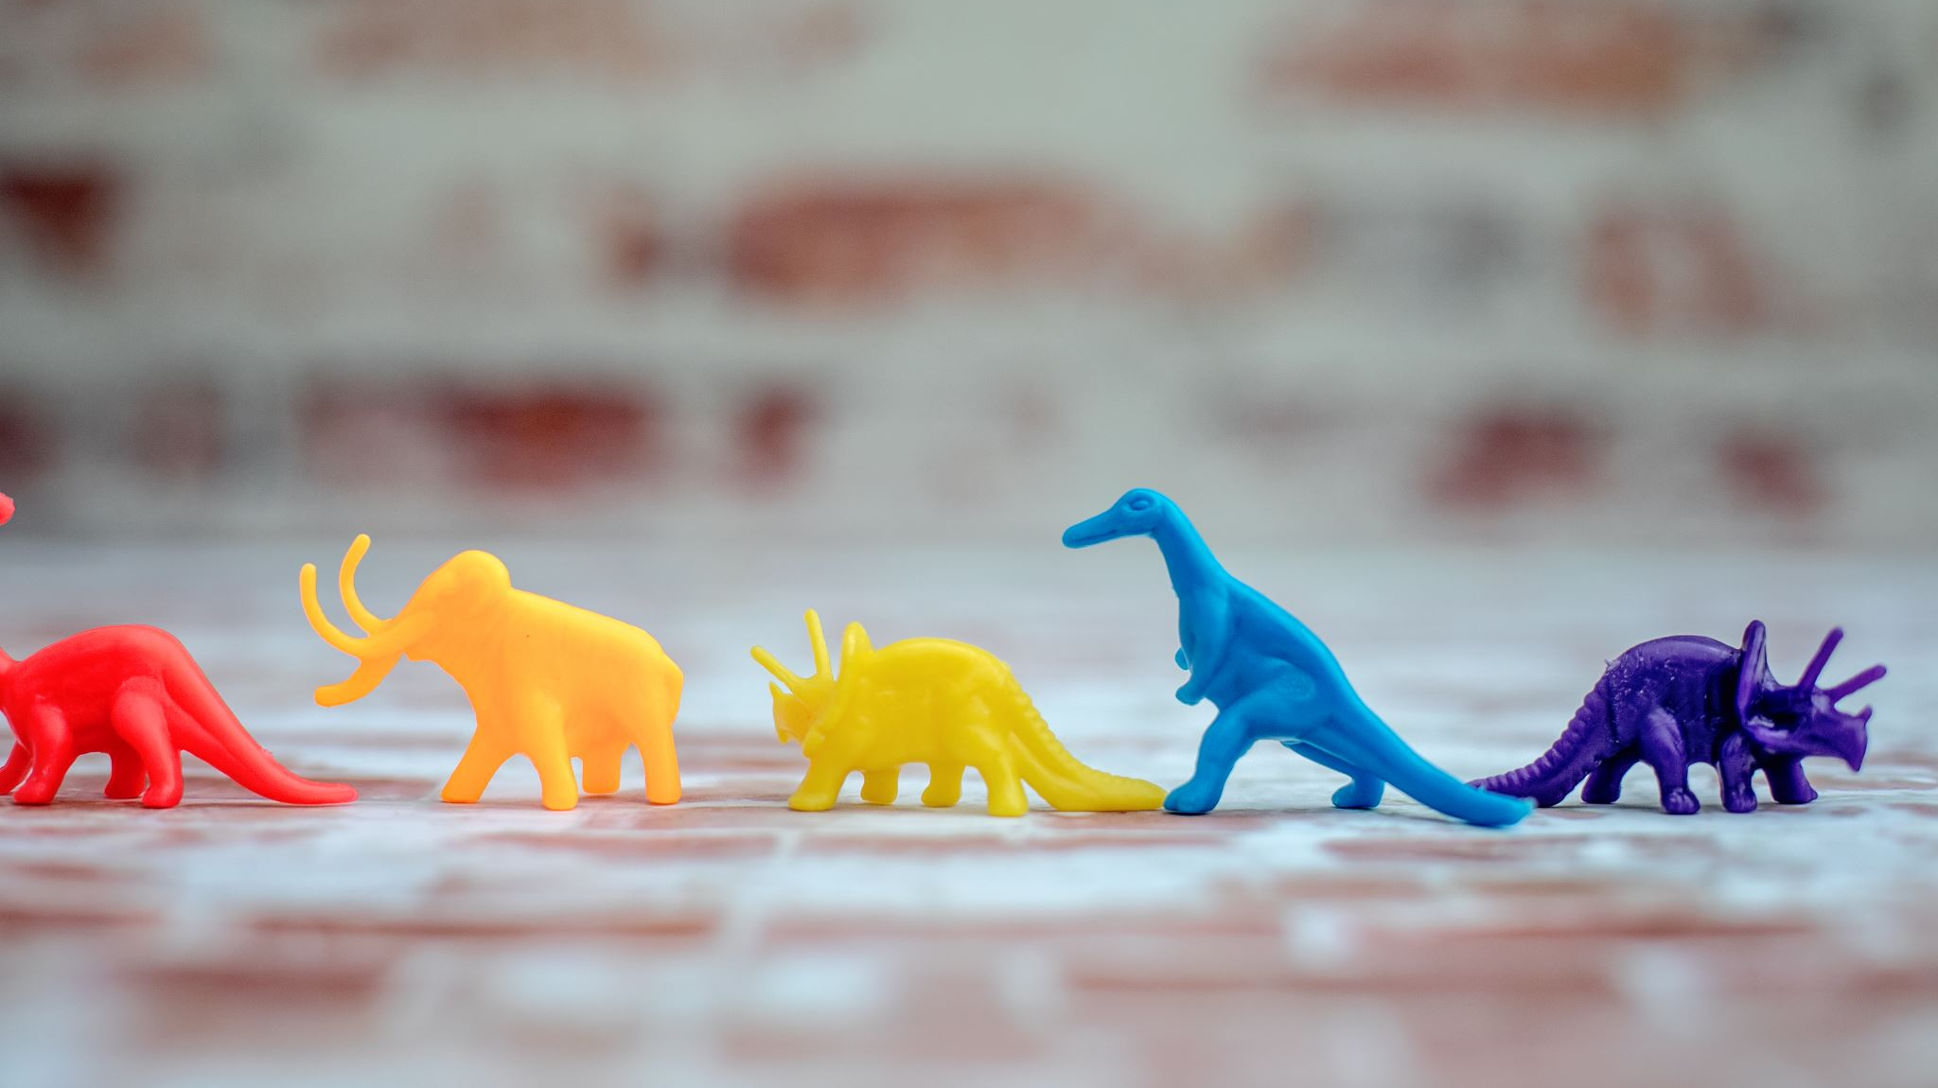
Dino Game

Slide 2
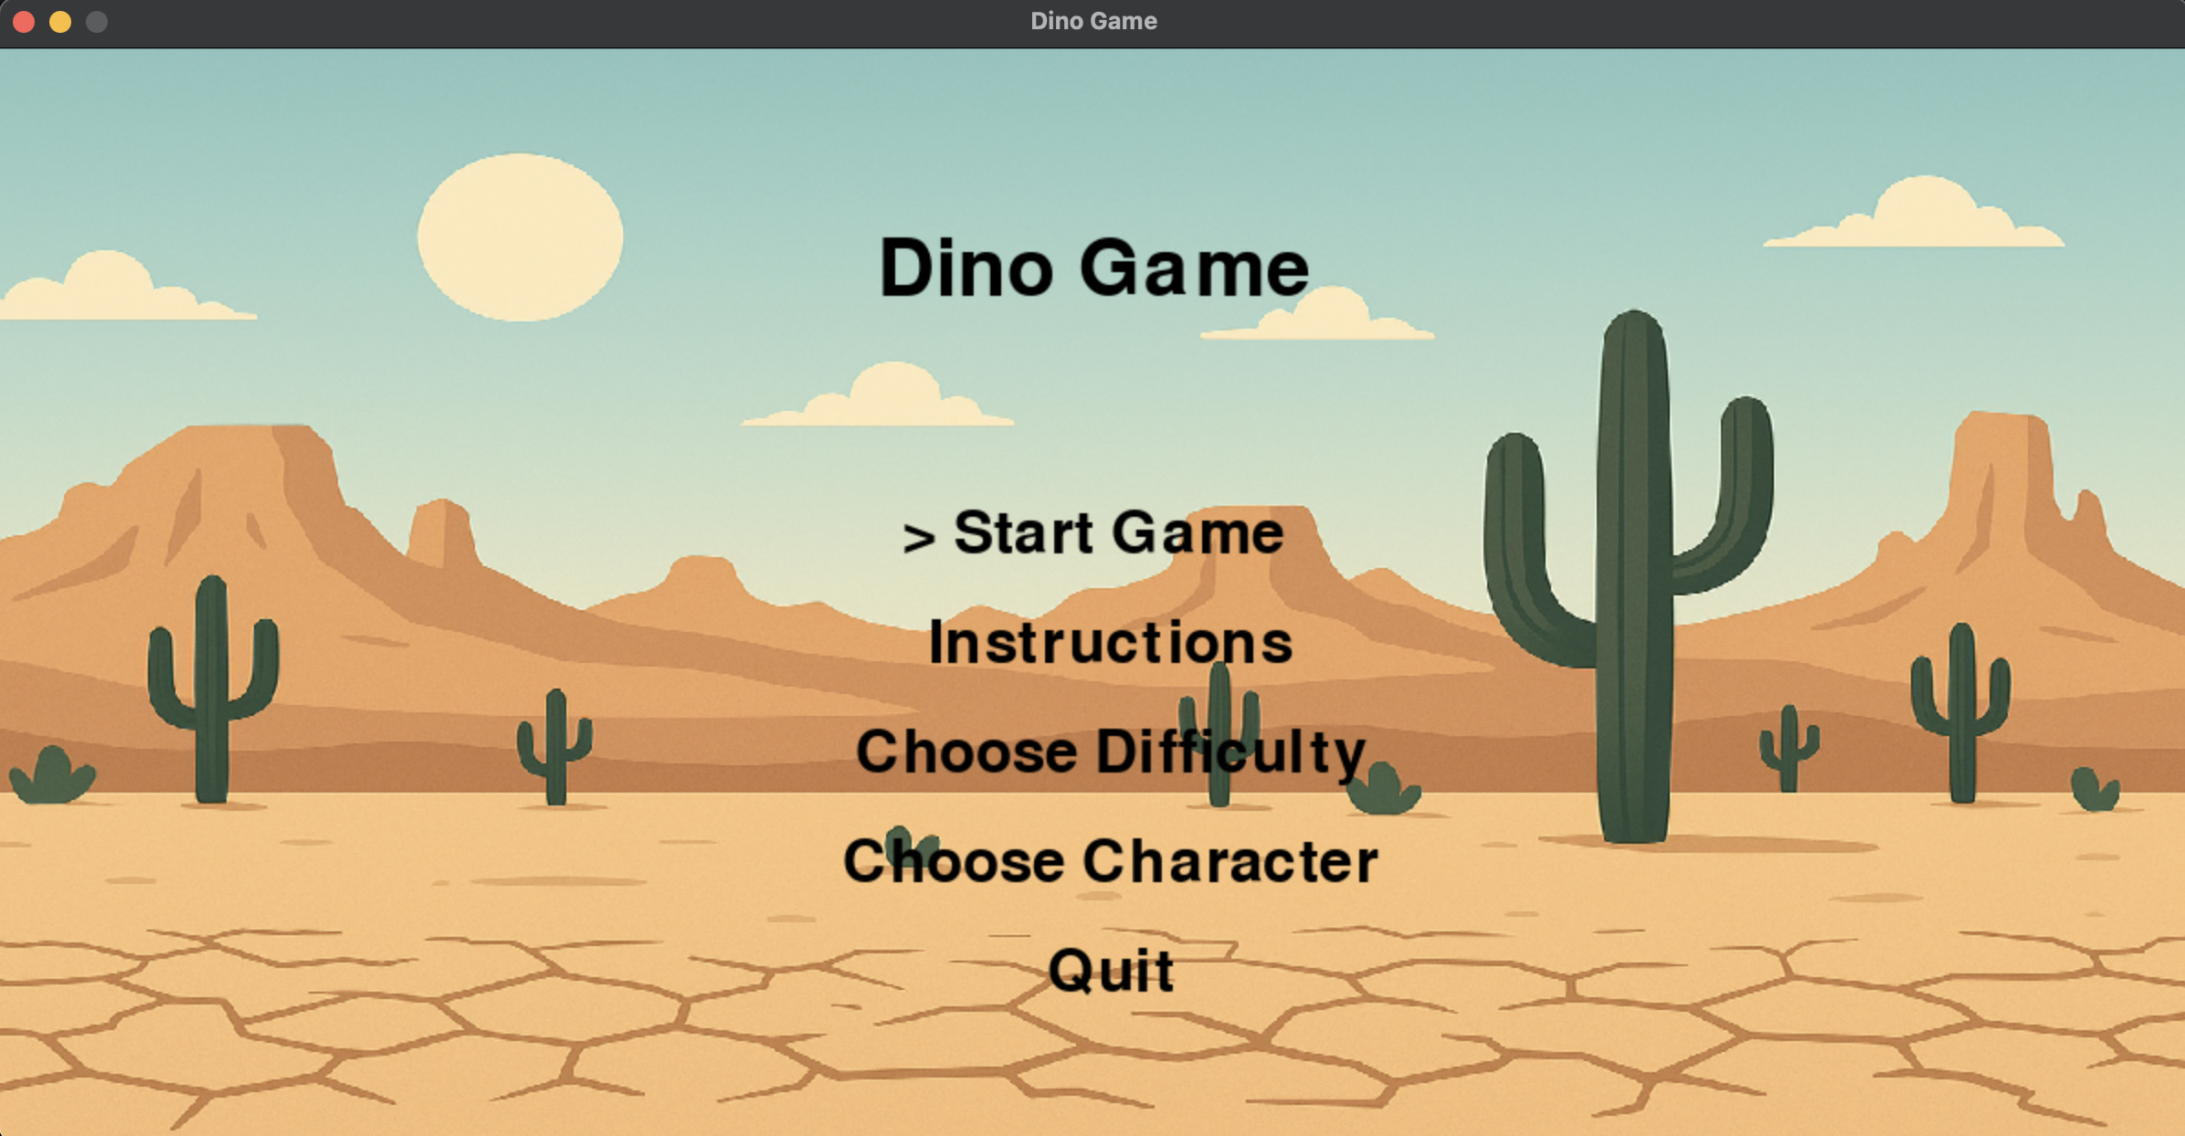
Główne okno gry

Slide 3
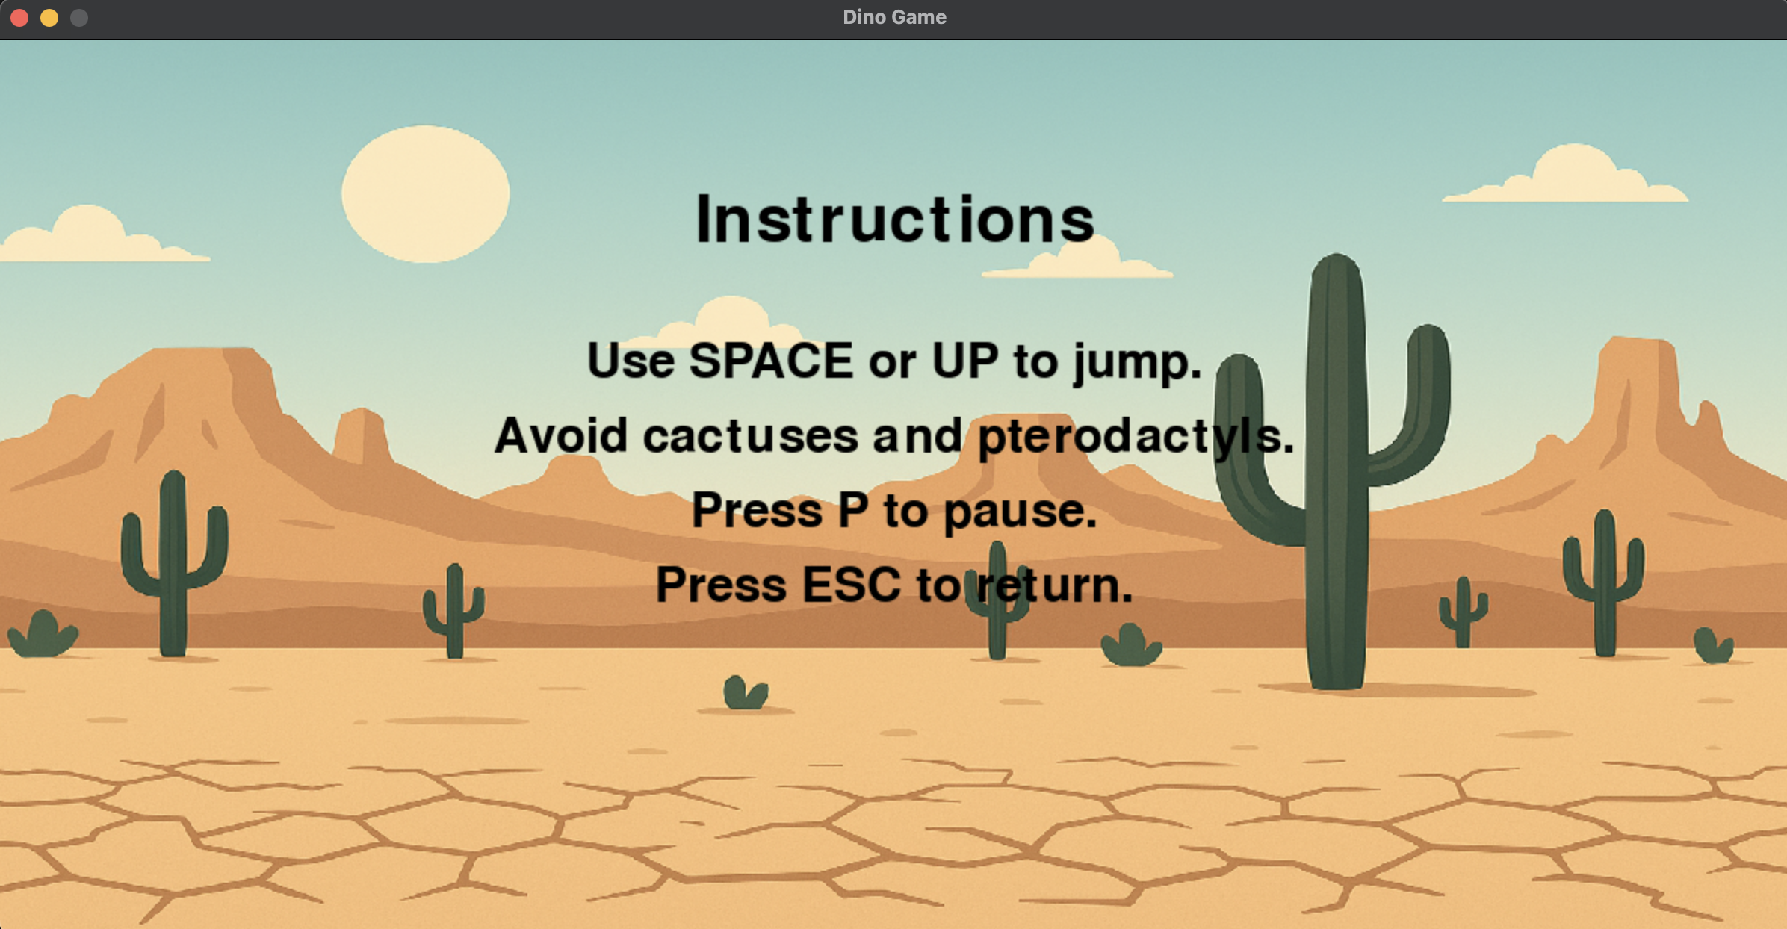
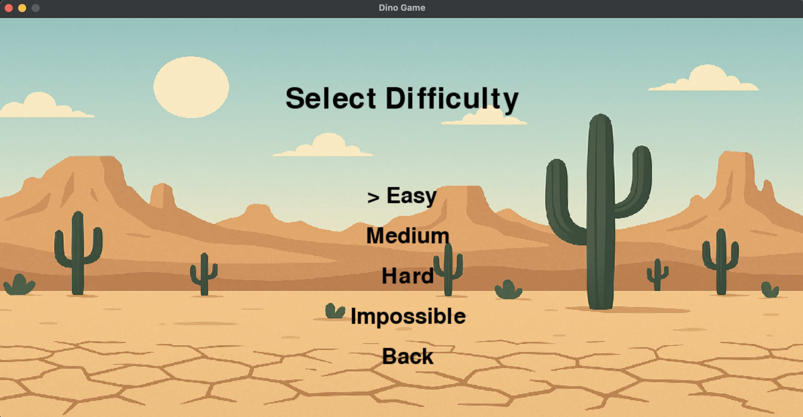
Dostępne menu i opcje

Slide 4
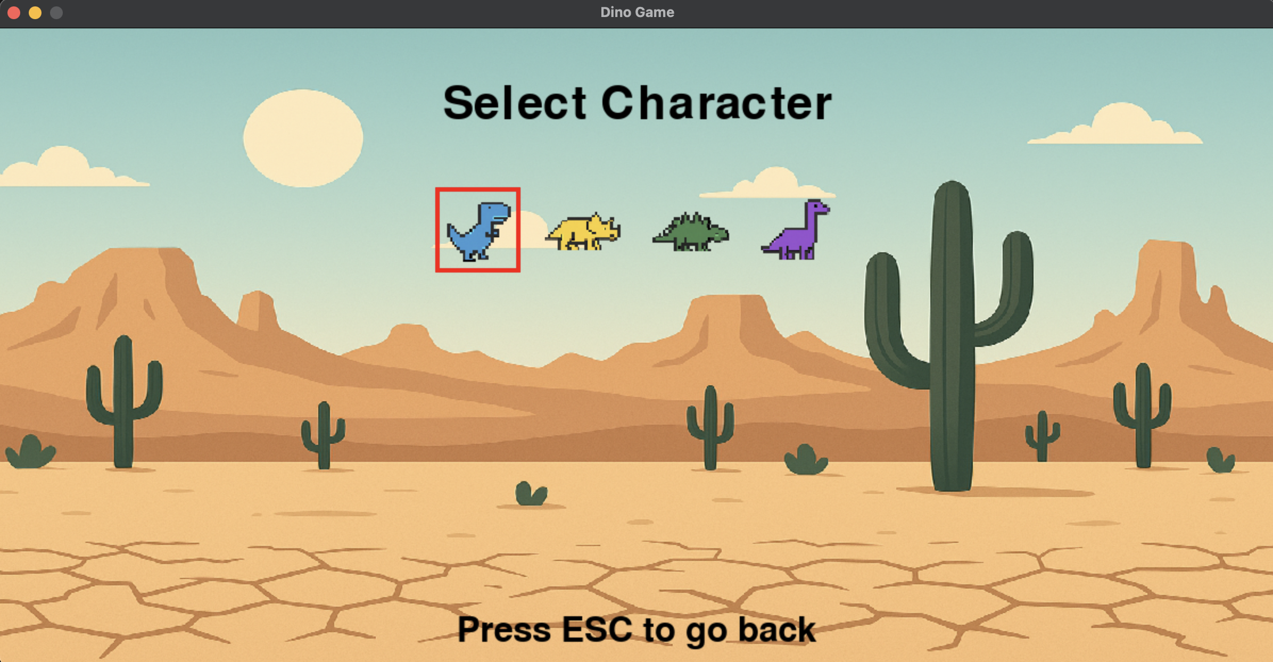
Wybór postaci

Slide 5
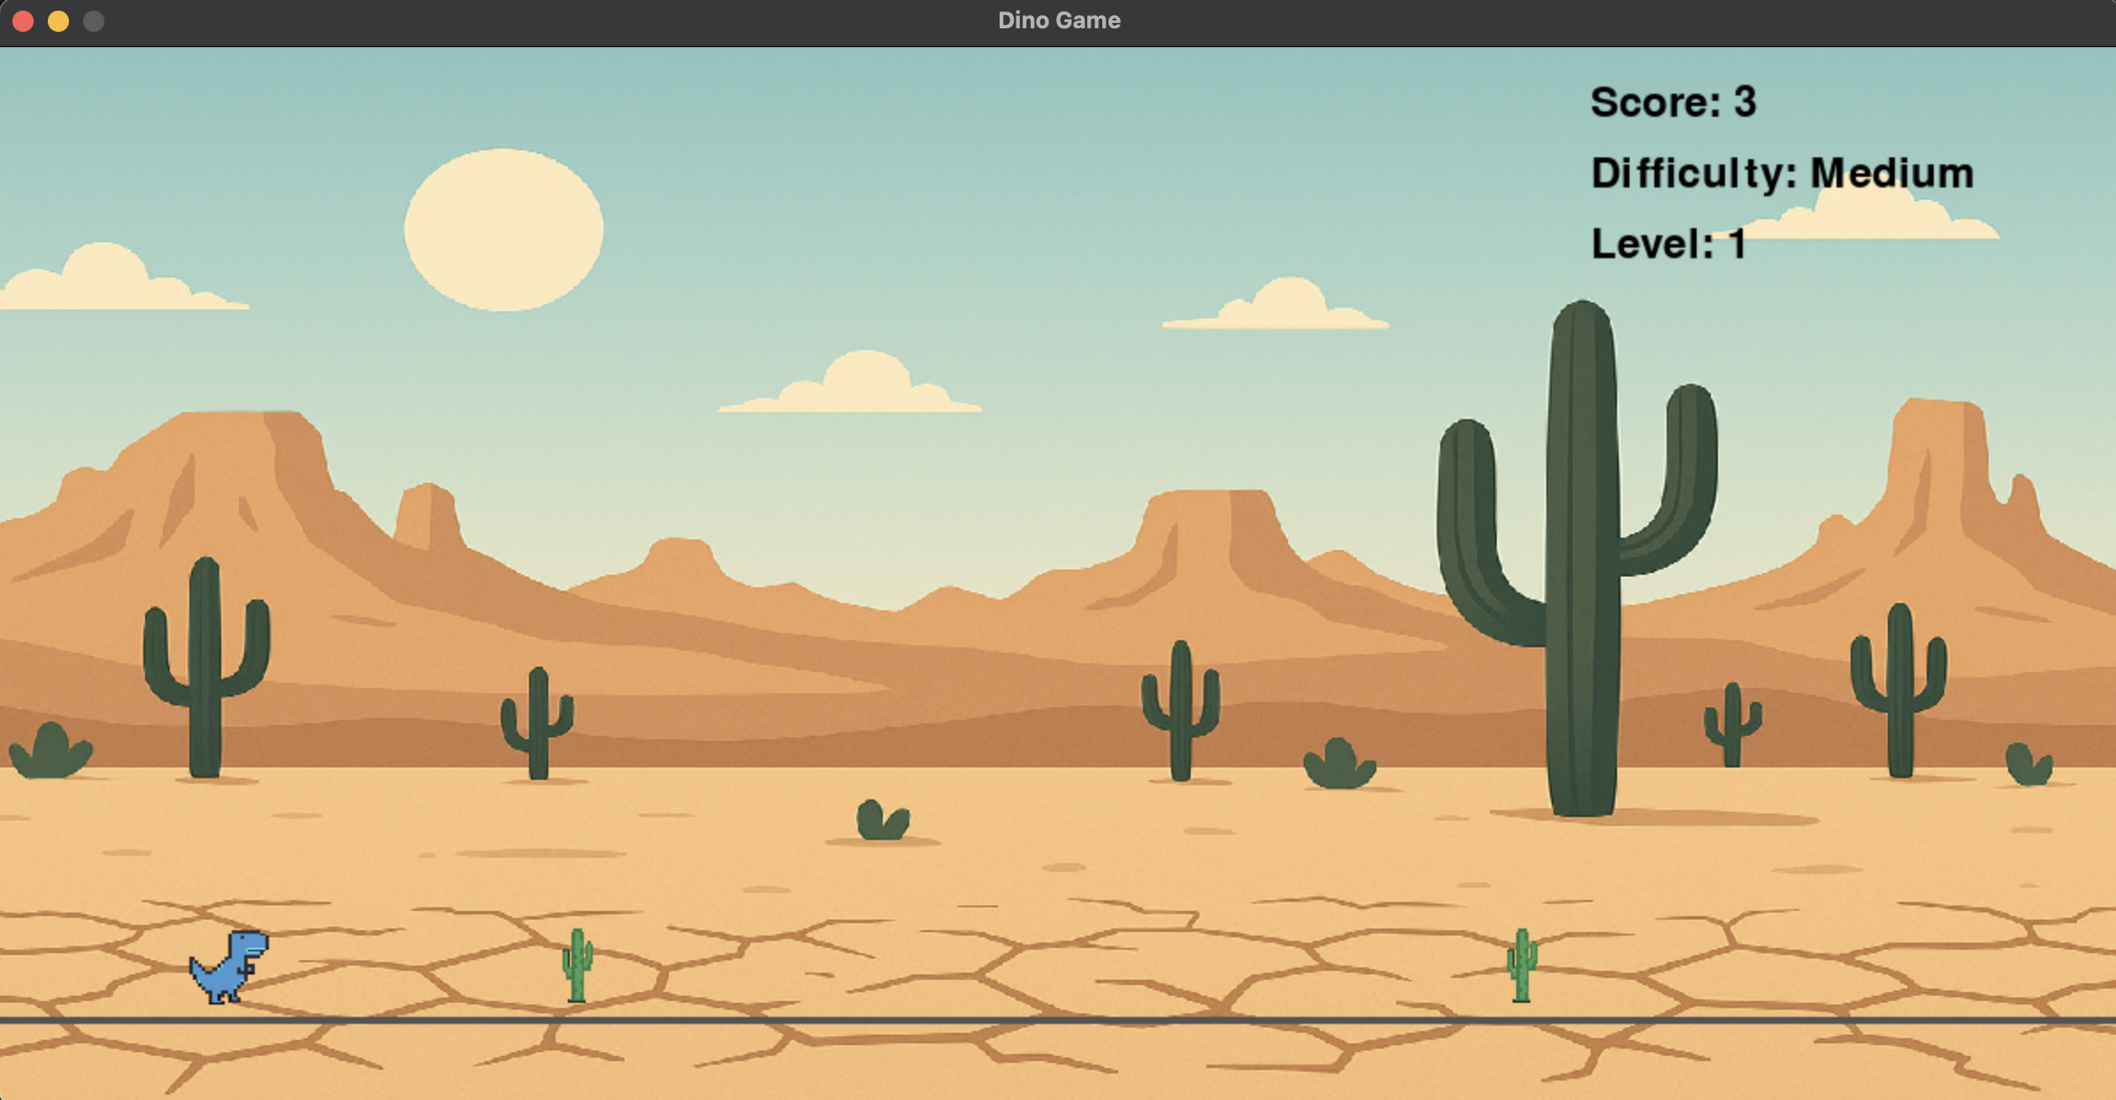
Trwanie gry

Slide 6
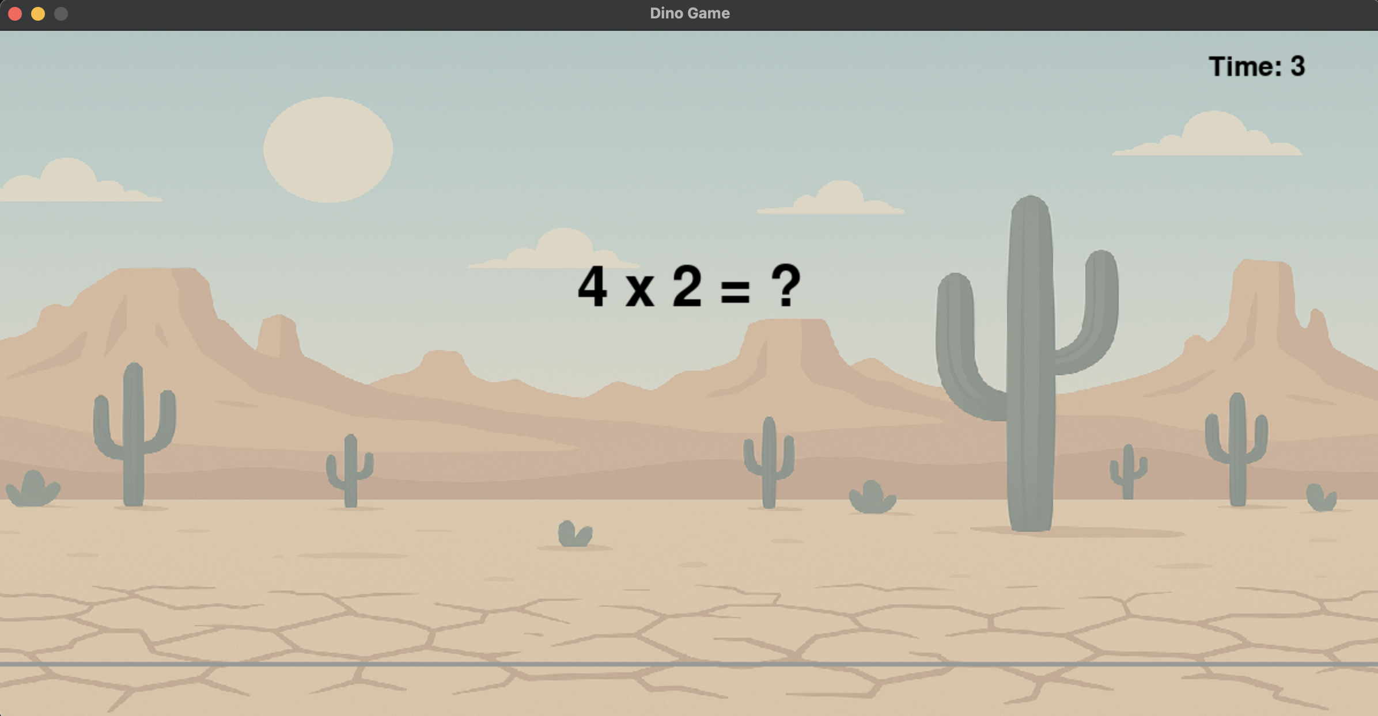
Skalująca się zagadka matematyczna

Slide 7
Cel gry
Uzyskanie jak najwyższego wyniku
Nauka
Ćwiczenie czasu reakcji

Slide 8
Technologie
Python
Pygame

Slide 9
Lista funkcjonalności
Obsługa klawiatury
Wykrywanie kolizji
Wybór postaci przed grą
System punktacji
Mechanika levelowania
Ograniczenie czasowe (mini-gra)
Zagadki logiczne
UI
Ekran powitalna
Menu główne
Instrukcja
Ekran przegranej
Możliwość restartu
Wybór trudności
Ekran pauzy

Slide 10
https://github.com/jstanczewski/sgd-project/tree/main

